Slide 1
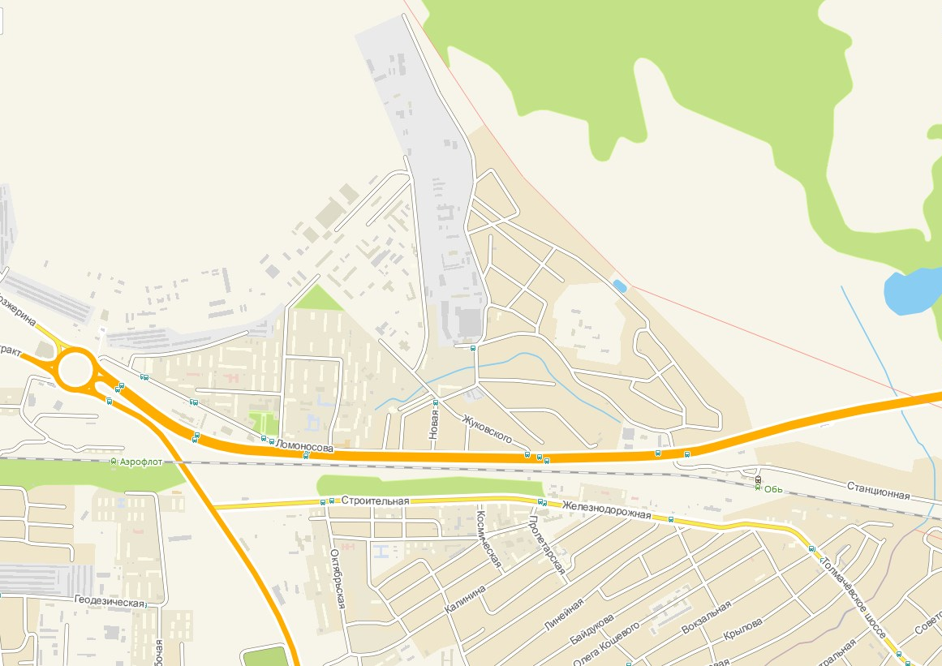



ПЛАН ДЕЙСТВИЙ ПРИ ЛИКВИДАЦИИ ЧРЕЗВЫЧАЙНЫХ СИТУАЦИЙ НА ОБЪЕКТАХ
ВОЗДУШНОГО ТРАНСПОРТА, В РЕЗУЛЬТАТЕ АВИАЦИОННЫХ ПРОИСШЕСТВИЙ
С
З
В
Ю
Администрация г. Оби Новосибирской области
КЧС и ОПБ
ГО и ЧС
О
ПВР ДК «Крылья Сибири»
Вместимость 800 чел.
Директор т. 2-169-676;
54-650
ОЦГБ
98
Медицинское учреждение
СПАСОП АО «Аэропорт Толмачево»
ПВР школа № 60
Вместимость 50 чел.
Директор т. 55-735
ПСЧ
О МВД
ОЦГБ
98
ОГ КЧС и ОПБ
наименование | должность Ф.И.О. руководителя | телефон
ПСЧ-46 ул. О. Кошевого 26 | начальник Ползунов А.Ю. деж.часть | 51-100
ОМВД ул. Геодезическая 60 | Начальник Бобров Е.Г | 50-200
ОЦГБ ул. Железнодорожная 7 | глав.врач Лацких А.В. | 50-300
БСМП
ПСЧ-46
Маршруты выдвижения
Маршрут эвакуации

